Slide 1
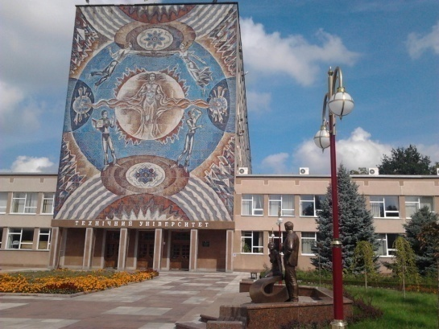
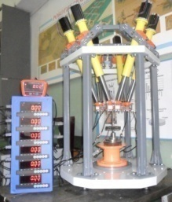
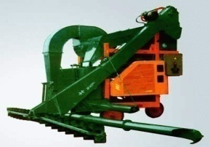
ЦЕНТРАЛЬНОУКРАЇНСЬКИЙ
НАЦІОНАЛЬНИЙ
ТЕХНІЧНИЙ
УНІВЕРСИТЕТ
НАУКОВА ТА НАУКОВО-ТЕХНІЧНА ДІЯЛЬНІСТЬ
ЗА 2020 рік

Slide 2
ЦЕНТРАЛЬНОУКРАЇНСЬКИЙ НАЦІОНАЛЬНИЙ
ТЕХНІЧНИЙ УНІВЕРСИТЕТ
НАПРЯМИ НАУКОВОЇ ДІЯЛЬНОСТІ
АГРАРНІ НАУКИ
ТА ВЕТЕРИНАРІЯ
обробка ґрунту і подрібнення рослинних залишків;
посів сільськогосподарських культур і внесення мінеральних добрив;
повітряно-решітне очищення зерна;
приготування кормосумішей;
удосконалення технології вирощування агрокультур;
дослідження та прогнозування стану навколишнього середовища.
СУСПІЛЬНІ НАУКИ
інноваційний розвиток економіки на мікро-, та макрорівнях: соціально-економічне, обліково-аналітичне, фінансове, інвестиційне, податкове, кадрове та інформаційне забезпечення;
розвиток інноваційних екосистем та регулювання економіки в умовах децентралізації;
якість і конкурентоспроможність вищої освіти в умовах глобалізації;
розвиток соціально-трудової сфери і трансформація ринку праці в умовах інноваційних змін;
розробка стратегій і програм розвитку країни, регіонів, галузей, підприємств;
фінансово-кредитний механізм розвитку економіки та соціальної сфери;
аналіз і прогноз соціально-економічних і демографічних процесів в сучасних умовах;
удосконалення механізмів інноваційного та соціально-економічного розвитку (підприємств, регіону, країни);
розробка стратегій ефективної діяльності підприємства (організації) ;
підвищення конкурентоспроможності (суб’єктів господарювання, персоналу, продукції, послуг);
розвиток, використання та відтворення людського капіталу в умовах інноваційних змін в економіці;
механізми ефективного розвитку підприємництва, торгівлі, біржевої діяльності;
модернізація системи соціально-трудових відносин, мотиваційного та адміністративного менеджменту;
ризик-менеджмент як інструмент підвищення ефективності господарювання в умовах нестабільного ринкового середовища;
удосконалення управління конкурентоспроможністю підприємств;
проблеми досліджень соціодинамічних систем;
економічні аспекти стратегічного розвитку підприємств на засадах інноваційності.
ТЕХНІЧНІ НАУКИ
проведення досліджень зі створення комплексної електроенергетичної системи з використанням нетрадиційних та поновлювальних джерел енергії;
реалізація міжнародної технічної допомоги «Підтримка національного Фонду енергоефективності та програми екологічних реформ (S21) в Україні;
проектування конструкцій промислових роботів та елементів гнучкого автоматизованого виробництва;
дослідження динаміки вібраційних машин, динамічних збудників вібрацій тощо, розробка нових вібраційних машин;
дослідження комп’ютерним моделюванням динаміки конкретних систем з метою перевірки достовірності одержаних теоретичних результатів;
створення спеціальних стендів і проведення на них експериментальних досліджень з метою перевірки достовірності одержаних теоретичних результатів ;
конструювання резонансних двочастотних вібраційних машин з інерційними віброзбудниками у вигляді пасивних автобалансирів.
відновлення і зміцнення деталей сільськогосподарської техніки композиційними покриттями;
розробка лазерних технологій відновлення і зміцнення деталей сільськогосподарської техніки;
підвищення довговічності деталей машин формування на робочих поверхнях дискретних покриттів;
вивчення стану проблем розвитку транспортних систем та технологій перевезень пасажирів і вантажів; методи дослідження транспортних процесів та організація перевезень і управління на транспорті;
оптимізація процесів перевезення пасажирів та вантажів;
підвищення надійності транспортних засобів і підвищення надійності і якості транспортних послуг;
інформаційні технології і системи на транспорті та вивчення технічних та технологічних характеристики транспортних перевезень;
статистична динаміка оптимізації багатовимірних систем керування нестійкими об’єктами;
розробка та впровадження у виробництво різних спеціальних і універсальних копіювально-прошивальних верстатів, електроерозійних головок до металорізальних верстатів і технологічних процесів розмірної обробки електричною дугою;
розробка основ теорій і нових механізмів приводу агрегатно-модульних систем;
розробка верстатного обладнання з паралельною кінематикою;
надійність та навантаження будівель, що перебувають в експлуатації.

Slide 3
ЦЕНТРАЛЬНОУКРАЇНСЬКИЙ НАЦІОНАЛЬНИЙ
ТЕХНІЧНИЙ УНІВЕРСИТЕТ
НАУКОВА ІНФРАСТРУКТУРА
АГРАРНІ НАУКИ ТА ВЕТЕРИНАРІЯ
СУСПІЛЬНІ НАУКИ
ТЕХНІЧНІ НАУКИ
НАУКОВІ ЛАБОРАТОРІЇ
“Конструювання та дослідження сільськогосподарської техніки для рослинництва”;
“Родючості ґрунтів”;
“Промислового грибівництва та технологій захисту культивованих грибів”;
“Гідропонного вирощування овочів в купольній теплиці”;
лабораторія екологічного моніторингу.
НАУКОВІ ЛАБОРАТОРІЇ
наукова лабораторія «Економіка, менеджмент та комерційна діяльність»;
науково-дослідна лабораторія «Економіка праці та соціально-трудові відносини»;
наукова школа аудиту, аналізу та оподаткування в умовах інтеграційних процесів.
НАУКОВІ ЛАБОРАТОРІЇ
«Зносостійкість та надійність машин»;
«Транспортні системи та технології»;
«Об’ємні гідроприводи»;
«Динаміки обертових механічних систем»;
«Двочастотні резонансні вібраційні машини»;
«Робототехніки та гнучкого автоматизованого виробництва»;
«Мехатроніки та систем з числовим програмним управлінням (ЧПУ)», «Верстатів та верстатних систем», «Різання та різального інструменту»;
енергетичного менеджменту та енергозберігаючих технологій;
статистичної динаміки систем управління;
розмірної обробки електричною дугою;
«Технології підвищення оперативності передачі та захисту інформації у телекомунікаційних системах»;
«Навантажень і надійності будівельних конструкцій»;
«Двочастотні резонансні вібраційні машини».
ЦЕНТР ІНКЛЮЗИВНОЇ ОСВІТИ,
відкритий в рамках реалізації Громадського бюджету – 2018 за соціальним проєктом ЦНТУ
«Гідна робота та можливості соціалізації для людей з особливими потребами»
Центр енергозбереження, енергетичного менеджменту і консалтингу,
Центр з підготовки фахівців з енергоаудиту
Проведення навчальних курсів за напрямами: програмування, автоматизація обробки інформації, електронна комерція
національний контактний пункт рамкової програми ЄС з досліджень та інновацій «Горизонт 2020» за тематичним напрямом «Малі та середні підприємства»
Навчальний процес ЦНТУ
Створення умов для соціалізації та отримання доступу до якісної освіти для людей з особливими освітніми потребами, а також сприяння впровадженню інклюзивної освіти в регіоні

Slide 4
ОБСЯГИ ДЖЕРЕЛ ФІНАНСУВАННЯ НАУКОВИХ І НАУКОВО-ТЕХНІЧНИХ РОБІТ
 | НАУКОВА ТА НАУКОВО-ТЕХНІЧНА ДІЯЛЬНІСТЬ ЗА 2020 рік
ЦЕНТРАЛЬНОУКРАЇНСЬКИЙ НАЦІОНАЛЬНИЙ
ТЕХНІЧНИЙ УНІВЕРСИТЕТ
Обсяг, %

Slide 5
 | НАУКОВА ТА НАУКОВО-ТЕХНІЧНА ДІЯЛЬНІСТЬ ЗА 2020 рік
ЦЕНТРАЛЬНОУКРАЇНСЬКИЙ НАЦІОНАЛЬНИЙ
ТЕХНІЧНИЙ УНІВЕРСИТЕТ

Slide 6
ЦЕНТРАЛЬНОУКРАЇНСЬКИЙ НАЦІОНАЛЬНИЙ
ТЕХНІЧНИЙ УНІВЕРСИТЕТ
 | КАДРОВИЙ СКЛАД ЗА НАПРЯМАМИ В 2020 р.
 | АГРАРНІ НАУКИ ТА ВЕТЕРИНАРІЯ |  |  |  | СУСПІЛЬНІ НАУКИ |  |  |  | ТЕХНІЧНІ НАУКИ
 | викладачі | прийнято | звільнено | сумісники | викладачі | прийнято | звільнено | сумісники | викладачі | прийнято | звільнено | сумісники
Всього науковців | 41 | 2 | 2 | 3 | 76 | 2 | 3 | 2 | 146 | 1 | 5 | 1
Докторів наук | 5 | 0 | 0 | 0 | 8 | 0 | 1 | 1 | 14 | 0 | 0 | 0
Кандидатів наук | 30 | 2 | 0 | 3 | 57 | 2 | 0 | 0 | 102 | 0 | 3 | 0
Професорів | 7 | 0 | 0 | 0 | 9 | 1 | 0 | 1 | 22 | 0 | 0 | 0
Доцентів | 22 | 2 | 0 | 0 | 44 | 1 | 0 | 0 | 74 | 0 | 2 | 0

Slide 7
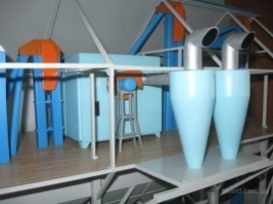
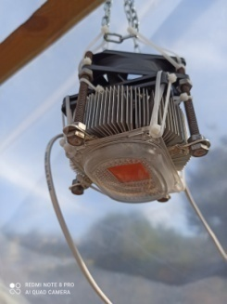
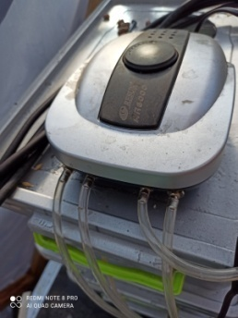
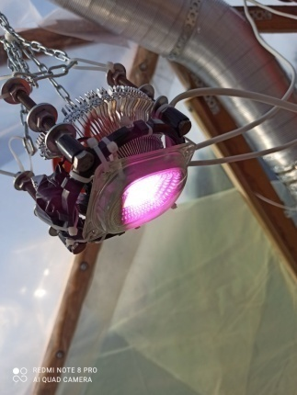
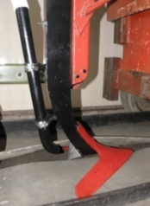
ЦЕНТРАЛЬНОУКРАЇНСЬКИЙ НАЦІОНАЛЬНИЙ
ТЕХНІЧНИЙ УНІВЕРСИТЕТ
ДОСЛІДЖЕННЯ ТА РОЗРОБКИ НА ЗАМОВЛЕННЯ
ПІДПРИЄМСТВ ТА ОРГАНІЗАЦІЙ
НДР “Обґрунтування заходів з підвищення ефективності вирощування пшениці в умовах фермерського господарства ТОВ «Цвітна-Агро»” (науковий керівник – канд. техн. наук, проф. Васильковський О.М.). Роботи виконувались за господарчим договором з ТОВ «Цвітна-Агро» на загальну суму 30,0 тис. грн.
НДР “Удосконалення конструкції ґрунтообробних машин виробництва приватного підприємства ВК «Технополь»” (науковий керівник – д-р техн. наук, проф. Свірень М.О.). Роботи виконувались за господарчим договором з приватним підприємством ВК «Технополь» на загальну суму 40,0 тис. грн.
НДР “Обґрунтування заходів з підвищення ефективності вирощування зернових та технічних культур в умовах ДП ДСП «Лікарівка-2»” (науковий керівник – канд. с.-г. наук, доц. Андрієнко О.О.). Роботи виконувались за господарчим договором з ДП ДСП «Лікарівка-2» на загальну суму 10,0 тис. грн.
НДР “Визначення причин погіршення якості насіння високо олеїнового соняшнику в ТОВ «Саторі-С»” (науковий керівник – канд. біол. наук, доц. Мостіпан М.І.). Роботи виконувались за господарчим договором з ТОВ «Саторі-С» на загальну суму 5,412 тис. грн.
НДР “Обґрунтування заходів з підвищення ефективності вирощування пшениці в умовах фермерського господарства «Гаморі В.Л.»” (науковий керівник – канд. техн. наук, доц. Мороз С.М.). Роботи виконувались за господарчим договором з фермерським господарством «Гаморі В.Л.» на загальну суму 42,0 тис. грн.
Всього 127,412 тис. грн. (без ПДВ - 106,2 тис. грн.).

Slide 8
ЦЕНТРАЛЬНОУКРАЇНСЬКИЙ НАЦІОНАЛЬНИЙ
ТЕХНІЧНИЙ УНІВЕРСИТЕТ
ОСНОВНІ ЗАМОВНИКИ Центральноукраїнського національного технічного університету
j
Міністерство освіти і науки України
Організації та підприємства
Кіровоградська обласна державна адміністрація
Кропивницька міська рада та міськвиконком
Конкурсний відбір державного фінансування
Співпраця та укладання господарчих договорів
Підготовка пропозицій, участь у заходах та укладання угод на виконання НД
Підготовка пропозицій та участь у заходах та укладання угод на виконання НД
Виконання фундаментальних та прикладних досліджень
Виконання наукових робіт молодих вчених
Програми, що фінансуються за рахунок
Впровадження регіональних наукових досліджень у промислове виробництво Кіровоградської області на 2021-2023 роки;
Економічного і соціального розвитку Кіровоградської області ;
Стратегії розвитку Кіровоградської області на 2021-2027 роки;
Кіровоградського обласного бюджету :
Розвиток агропромислового комплексу Кіровоградської області на 2018-2023 роки;
Розвиток малого та середнього підприємництва у Кіровоградській області на 2019-2021 роки;
Розвиток людського капіталу Кіровоградської області на 2021-2024 роки.

Slide 9
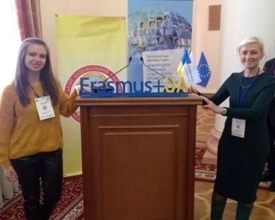
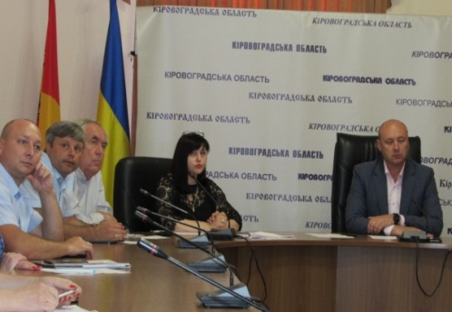
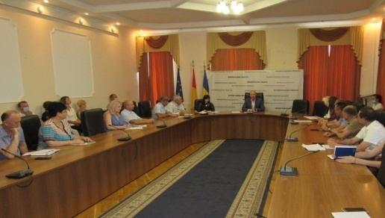
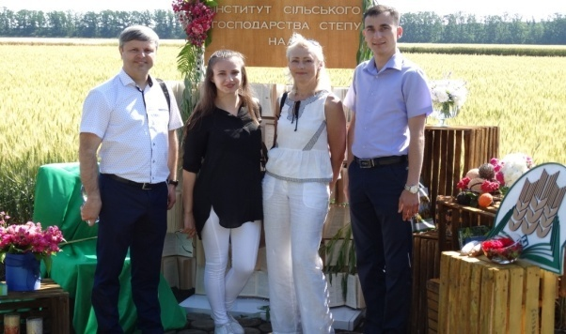
 | СПІВРОБІТНИЦТВО З ЗАРУБІЖНИМИ ПАРТНЕРАМИ У 2020 РОЦІ
ЦЕНТРАЛЬНОУКРАЇНСЬКИЙ НАЦІОНАЛЬНИЙ
ТЕХНІЧНИЙ УНІВЕРСИТЕТ
НАЙБІЛЬШ ПЕРСПЕКТИВНІ НАУКОВІ КОНТАКТИ, ГРАНТИ
Обсяг фінансування гранту 57 320 євро.
Перший рік виконувався Міжнародний грантовий проєкт Програми ЕС «ERASMUS+» у сфері вищої освіти “Підвищення спроможності університетів ініціювати та брати участь у розвитку кластерів на принципах інновацій та сталості» (UniClaD) 609944-EPP-1-2019-1-LT-EPPKA2-CBHE-JP за напрямом К2 «Розвиток потенціалу вищої освіти».
Були виконані завдання першого періоду роботи проєкту:
проведено 16 липня зустріч науковців ЦНТУ з місцевими органами влади Кіровоградської обласної державної адміністрації де він був презентований. З керівництвом області було обговорено можливість залучення інвестицій та допомоги розвитку аграрного сектору регіону, дуже важливого сектору для економіки області.
включення представників бізнесу, науковців партнерської організації Інституту сільського господарства Степу НААН та представників університету з метою ознайомлення з проектом та розробки спільної стратегії його виконання. Для цього 25 червня у с. Созонівці, на базі Інституту сільського господарства Степу Національної академії аграрних наук України, під час традиційного дня поля вперше був презентований широкому загалу міжнародний проект UniClaD програми ЄС ЕРАЗМУС+;
- продовжується пошук креативних с.-г. виробників, зацікавлених у проведенні досліджень з використанням інноваційних технологій на базі їх підприємств, що підвищить практичну цінність кваліфікаційних робіт;
- залучаються магістранти ЦНТУ до участі в наукових дослідженнях ІСГС НААН з метою написання кваліфікаційних робіт.

Slide 10
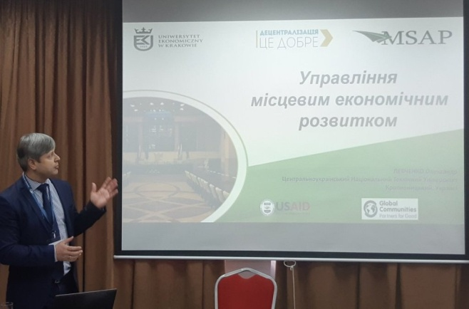
 | СПІВРОБІТНИЦТВО З ЗАРУБІЖНИМИ ПАРТНЕРАМИ У 2020 РОЦІ
ЦЕНТРАЛЬНОУКРАЇНСЬКИЙ НАЦІОНАЛЬНИЙ
ТЕХНІЧНИЙ УНІВЕРСИТЕТ
Підписана грантова угода на виконання програми післядипломного навчання «Управління в українських органах місцевого самоврядування для лідерів, менеджерів середнього рівня, фахівців з публічних послуг громади» в рамках проєкту Агентства США з міжнародного розвитку (USAID) «Децентралізація приносить кращі результати та ефективність» (DOBRE) приносить кращі результати та ефективність» (DOBRE). Сума гранту 2020 року складає 8550,0$ доларів США
В 2020 році в межах проєкту «Децентралізація приносить кращі результати та ефективність» (DOBRE), яка ініційована Агентством США з міжнародного розвитку (USAID) у співпраці із Малопольською школою державного управління при Краківському університеті економіки (Польща) представниками ЦНТУ було:
- відібрані тренери ЦНТУ взяли участь у першому етапі програми «Децентралізація приносить кращі результати та ефективність» (DOBRE) - ознайомчий тренінг у м. Київ (25-28 січня);
- представники ЦНТУ пройшли другий етап - регіональний тренінг програми «Децентралізація приносить кращі результати та ефективність» (DOBRE) (1 по 8 квітня);
- відвідали Дмитрівську ОТГ з метою інформування представників громади щодо можливості підвищення кваліфікації на базі ЦНТУ ;
- акредитували 2 професійні програми.
У 2020 році ЦНТУ став одним із 60-ти фіналістів відбіркового етапу Міжнародного проєкту «Ініціатива академічної доброчесності та якості освіти» (Academic Integrity and Quality Initiative, Academic IQ), який в нашій країні реалізовується за сприяння Посольства США в Україні та підтримки Міністерства освіти і науки України і Національного агентства із забезпечення якості вищої освіти.
Підписано МЕМОРАНДУМ ПРО СПІВПРАЦЮ між ОРГАНІЗАЦІЄЮ «АМЕРИКАНСЬКІ РАДИ З МІЖНАРОДНОЇ ОСВІТИ: ACTR/ACCELS» та ЦНТУ.
Представники проєктної групи (Левченко О.М., Шалімова Н.С., Царенко І.О.) пройшли тренінг в межах проєкту за участі американських та канадських спікері Девід Реттингер (Університет Мері Вашингтон, США), Тріша Бертрам Галлант (Каліфорнійський університет у Сан-Дієго, США), Аманда МакКензі (Університет Ватерлоо, Канада), які ознайомили учасників з основами академічної доброчесності та фундаментальними принципами академічної доброчесності; із якістю освіти із міжнародної перспективи та інституційним самооцінюванням. Розпочато опитування серед викладачів та студентів.

Slide 11
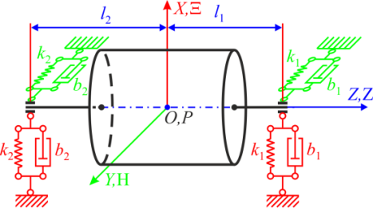
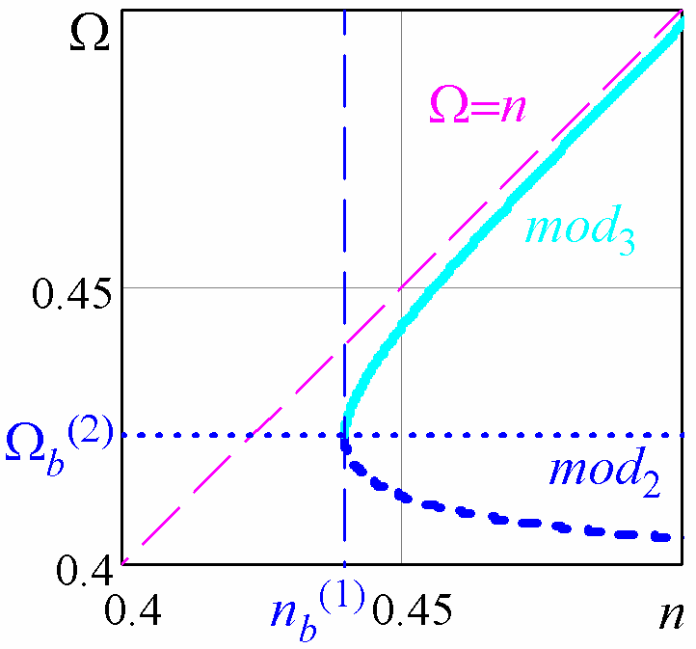
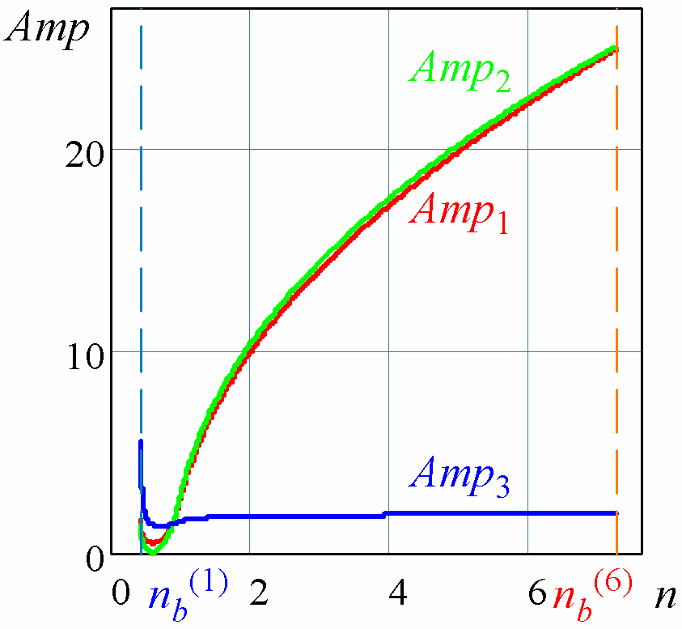
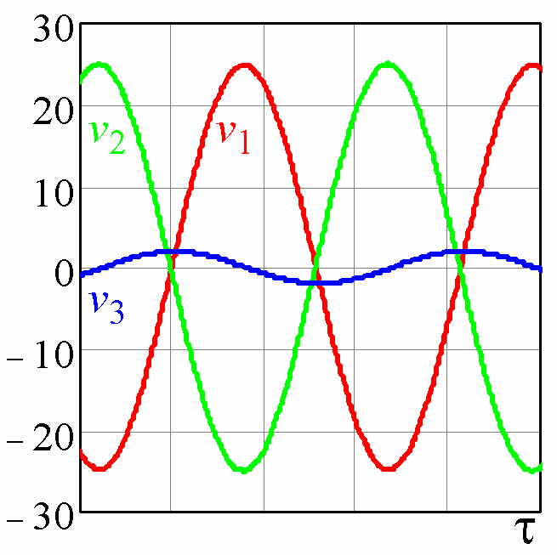
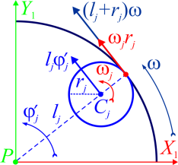
 | ТЕХНІЧНІ НАУКИ ПРОДУКТИВНА ТЕМАТИКА
ЦЕНТРАЛЬНОУКРАЇНСЬКИЙ НАЦІОНАЛЬНИЙ ТЕХНІЧНИЙ УНІВЕРСИТЕТ
ДОСЛІДЖЕННЯ І РОЗРОБКИ, ЯКІ ФІНАНСУЮТЬСЯ
МІНІСТЕРСТВОМ ОСВІТИ І НАУКИ УКРАЇНИ
МЕХАНІКА
(ФУНДАМЕНТАЛЬНА)
СТАБІЛІЗАЦІЯ І СТІЙКІСТЬ РУХУ НЕЗРІВНОВАЖЕНОГО ОБЕРТОВОГО НЕСУЧОГО ТІЛА
В ВІЛЬНІЙ ЧИ ІЗОЛЬОВАНІЙ МЕХАНІЧНІЙ СИСТЕМІ
Науковий керівник: Філімоніхін Г.Б., проф., д-р техн. наук
Обсяг фінансування за період 2020 р.р. – 407,2 тис. грн.
Наукова інфраструктура: Наукова лабораторія “Динаміка механічних систем, до складу яких входить обертове несуче тіло із приєднаними тілами”, ЦНТУ.
Кадровий склад: 1 д-р техн. наук; 6 канд. техн. наук. з яких 2 – молодих вчених.
Мета дослідження: розробка, обґрунтування та апробація енергетичних і емпіричних критеріїв (умов) стійкості рухів незрівноважених обертових несучих тіл в ізольованих і вільних механічних системах.
Результати досліджень за перший період: Із застосуванням розробленого у 2019 році узагальненого енергетичного методу дослідження динаміки зазначених механічних систем:
побудовані елементи загальної теорії пасивного автобалансу-вання (придатної для автобалансирів будь-якого типу);
перевірена працездатність раніше розроблених (у 2019 році) емпіричних методів визначення умов настання автобалансування;
досліджений ефект Зомерфельда в одно- і багатомасових вібраційних машинах.
При цьому аналітично і числовими методами розв'язана низка модельних задач з пошуку усталених режимів руху різних механічних систем, виявлення умов їх зародження, існування, зникнення і стійкості.
Перелік наукової продукції та публікацій.
Видано 1 монографію в Україні.
Опубліковані у наукометричних виданнях:
- 6 статей англ. мовою у журналах, що входять до наукометричної бази даних Scopus, з них 5 входять до переліку наукових фахових видань України;
- 1 закордонні тези доповідей на міжнародній конференції (англ. мовою), що індексуються у наукометричній базі даних Scopus.
Прийнята до друку 1 стаття журналом, що входить до наукометричної бази даних Scopus (опублікована у січні 2021 р.).
Одержано 8 патентів України на корисну модель.
Подано 5 заявок на отримання патенту України.
Підготовлена до захисту 1 дисертація доктора технічних наук*.
*Запланована до захисту у 2020 році дисертація кандидата технічних наук захищена достроково – у 2019 році.
Notes:
11

Slide 12
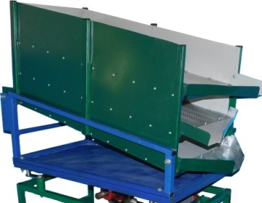
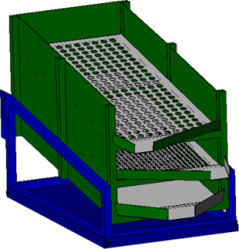
ЦЕНТРАЛЬНОУКРАЇНСЬКИЙ НАЦІОНАЛЬНИЙ
ТЕХНІЧНИЙ УНІВЕРСИТЕТ
ДОСЛІДЖЕННЯ І РОЗРОБКИ, ЯКІ ФІНАНСУЮТЬСЯ МІНІСТЕРСТВОМ ОСВІТИ
І НАУКИ УКРАЇНИ
НАУКОВА РОБОТА МОЛОДИХ НАУКОВЦІВ ЦНТУ КОНСТРУКЦІЯ ТА ПРАЦЕЗДАТНІСТЬ ВИСОКОПРОДУКТИВНИХ І ЕНЕРГОЕФЕКТИВНИХ ВІБРОМАШИН З ВІБРОЗБУДНИКАМИ У ВИГЛЯДІ ПАСИВНИХ АВТОБАЛАНСИРІВ
Науковий керівник: Яцун В.В., доц., канд. техн. наук
Обсяг фінансування за період 2017-2020р. – 1200,00 тис.грн.
МАШИНОБУДУВАННЯ
(ФУНДАМЕНТАЛЬНА) НАУКОВА РОБОТА
Мета дослідження: теорії і конструювання резонансних двочастотних вібромашин з інерційними віброзбудниками у вигляді пасивних автобалансирів.
Результати досліджень:
- розроблені узагальнені теоретико-механічні моделі одно-, двох- і трьохмасних вібромашин з віброзбудниками у вигляді пасивних автобалансирів, визначені у їх рамках: умови існування і стійкості двочастотних режимів руху віброплатформи;
- перевірені одержані результати натурними експериментами і 3D-моделюванням;
- вироблення рекомендації із конструювання і забезпечення працездатності нових вібромашин .
Наукова інфроструктура: Наукова лабораторія
“Двочастотні резонансні вібраційні
машини ”, ЦНТУ.
Найбільш продуктивна тематика:
- теорія і конструкція резонансних вібраційних
машин з віброзбудниками двохчастотних вібрацій
у вигляді пасивних автобалансирів.
Кадровий склад:: 5- канд. наук., 2 наукових працівника без ступеня.
Перелік наукової продукції та публікації у науково-метричних базах:
19 статей в Scopus (15 з яких у фахових журналах України); 2 фахові статті, 16 тез доповідейи; заявки на 2 патенти України із проведенням експертизи за суттю, 5 патентів України на винахід, 9 патентів України на корисну модель, 1 монографія опублікована в Україні, 1 монографія опублікована за кордоном. Захищена 1 дисертація канд.техн.наук. Виконані 2 господарчі договори на 50 тис. грн. та на 60 тис. грн.
В тому числі в 2020 році:
5 статей в журналах, що індексуються БД Scopus чи WOS, 7 тез доповідей; 3 патенти України на винахід, 6 патентів України на корисну модель, 1 монографія опублікована в Україні, 1 монографія опублікована за кордоном, рекомендації з конструювання і забезпечення працездатності нових вібромашин, заключний звіт.
Одномасна вібромашина (стенд)
Одномасна вібромашина (3D-модель)

Slide 13
ЦЕНТРАЛЬНОУКРАЇНСЬКИЙ НАЦІОНАЛЬНИЙ
ТЕХНІЧНИЙ УНІВЕРСИТЕТ
ПУБЛІКАЦІЙНА АКТИВНІСТЬ НАУКОВЦІВ ЦНТУ ЗА 5 РОКІВ
АГРАРНІ НАУКИ ТА ВЕТЕРИНАРІЯ
СУСПІЛЬНІ НАУКИ
ТЕХНІЧНІ НАУКИ

Slide 14
 | ПОКАЗНИКИ ЕФЕКТИВНОСТІ РОБОТИ ЗА 2020 рік
ЦЕНТРАЛЬНОУКРАЇНСЬКИЙ НАЦІОНАЛЬНИЙ
ТЕХНІЧНИЙ УНІВЕРСИТЕТ
ПОКАЗНИКИ ЕФЕКТИВНОСТІ РОБОТИ ЦНТУ НА ОДНОГО НАУКОВОГО ПРАЦІВНИКА У 2020 РОЦІ ЗА НАПРЯМОМ
АГРАРНІ НАУКИ ТА ВЕТЕРИНАРІЯ
СУСПІЛЬНІ НАУКИ
ТЕХНІЧНІ НАУКИ
ПОКАЗНИК ЕФЕКТИВНОСТІ ЗАГАЛЬНОГО ФОНДУ
707,2 тис.грн./ 146 осіб=
4,8 тис.грн./особу
ПОКАЗНИК ЕФЕКТИВНОСТІ СПЕЦІАЛЬНОГО ФОНДУ
106,2 тис.грн./41 осіб=
2,6 тис.грн./особу
ЧАСТКА ВАРТОСТІ ПРИДБАНОГО МАЙНА
112,3 тис.грн./ 146 осіб=
0,8 тис.грн./особу
ПОКАЗНИК ЕФЕКТИВНОСТІ ПУБЛІКАЦІЙНОЇ АКТИВНОСТІ
11 публ./41 осіб=
0,3 публ./особу
ПОКАЗНИК ЕФЕКТИВНОСТІ ПУБЛІКАЦІЙНОЇ АКТИВНОСТІ
10 публ./76 осіб=
0,13 публ./особу
ПОКАЗНИК ЕФЕКТИВНОСТІ ПУБЛІКАЦІЙНОЇ АКТИВНОСТІ
56 публ./146 осіб=
0,4 публ./особу

Slide 15
 | НАУКОВА ТА НАУКОВО-ТЕХНІЧНА ДІЯЛЬНІСТЬ ЗА 2020рік
ЦЕНТРАЛЬНОУКРАЇНСЬКИЙ НАЦІОНАЛЬНИЙ
ТЕХНІЧНИЙ УНІВЕРСИТЕТ
Р Е Й Т И Н Г И ЦНТУ
На зниження рейтингового місця ТОП 200 та Консолідованого рейтингу в 2020 році вплинула наявність сайту-клону
ЦНТУ в базі Webometrics, що розміщений в інтернет-просторі за адресою https://www.krntu.com/ з рейтинговим місцем
308 за 2020 рік та помилкове відображення рейтингу Вебометрикс в ТОП-200.

Slide 16
 | ПЛАНИ ЦНТУ НА 2021рік
ЦЕНТРАЛЬНОУКРАЇНСЬКИЙ НАЦІОНАЛЬНИЙ
ТЕХНІЧНИЙ УНІВЕРСИТЕТ
Продовжити участь в освітній програмі Європейського Союзу імені Жана Моне.
Продовжити роботу з спільним проєктом «Підвищення спроможності університетів ініціювати та брати участь в кластерному розвитку на принципах інноваційності та сталості» Програми «ERASMUS+» «Розвиток потенціалу вищої освіти».
- Українсько-Французького центру;
Продовжити роботу по налагодженню наукових контактів з ЗВО України та світу.
- Українсько-Канадського Центру;
- національного контактного пункту рамкової програми ЄС з досліджень та інновацій «Горизонт 2020» за тематичним напрямом «Малі та середні підприємства».
. Активізувати роботу:
Взяти участь:
- у конкурсі на Держбюджетне фінансування проектів МОН України;
- у міжнародних науково-дослідних проектах для отримання наукових грантів.
Збільшити обсяги договорів на замовлення підприємств регіону.
Забезпечити розвиток наукових шкіл ЦНТУ.
Продовжити роботу з підготовки та публікації наукових статей у виданнях, які входять до наукометричних баз даних - Scopus, Web of Science, Copernicus, Google Scholar та інші.
Сприяти міжнародній науковій співпраці з іноземними ЗВО.

Slide 17
 | НАУКОВА ТА НАУКОВО-ТЕХНІЧНА ДІЯЛЬНІСТЬ ЗА 2020рік
ЦЕНТРАЛЬНОУКРАЇНСЬКИЙ НАЦІОНАЛЬНИЙ
ТЕХНІЧНИЙ УНІВЕРСИТЕТ
ДЯКУЄМО ЗА УВАГУ!
2021 р.

